Slide 1

12 minutes · 15 diapositives
SOUTENANCE DE MÉMOIRE — MASTER EN INFORMATIQUE, 2026
Contrôle décentralisé d'un
essaim de robots par
réseaux de neurones
sur graphe
Formation de contours géométriques et symboliques par apprentissage différentiable, exécution locale et passage à l'échelle
Laurent MWANAMPUTU LABEYA — Candidat · Prof. Dr Selain KASEREKA KABUNGA — Directeur
Université de Kinshasa (UNIKIN) — Faculté des Sciences et Technologies
Option : Intelligence artificielle et Sciences des données

Slide 2
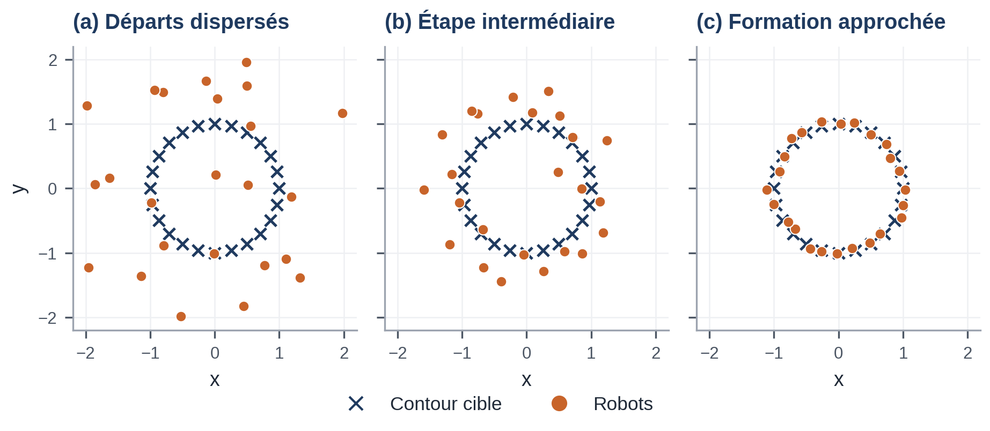
PROBLÉMATIQUE
Deux familles de contrôleurs, une seule question
Règle écrite — attraction, répulsion, alignement : interprétable, mais sans géométrie précise de cible. Règle apprise — un GNN reçoit les voisins et la consigne de forme : davantage de paramètres, de coût de calcul, et une robustesse à vérifier.
Dans quelles conditions une règle apprise, exécutée localement, peut-elle être une alternative raisonnable à une règle manuelle ?
Principe de formation : les robots convergent vers un nuage de points, sans affectation permanente robot–point.
2 / 15

Slide 3
TRAVAUX CONNEXES
Trois travaux, un angle mort partagé
HSIEH, KUMAR & CHAIMOWICZ — 2008
TOLSTAYA ET AL. — 2020
JIANG, HUANG & GUO — 2023
Générer des formes par règles locales
Apprendre un contrôleur sur graphe
Bout en bout, plusieurs effectifs
Contrôleurs décentralisés pour la génération de formes ; l'information géométrique accessible localement est déterminante.
Un GNN entraîné pour des tâches d'essaim, exécuté localement sur un graphe de communication mobile.
Formation triangulaire entraînée avec 5 robots, testée de 4 à 9 ; le LiDAR fournit des cartes locales.
CE QUI MANQUE
CE QUI MANQUE
CE QUI MANQUE
Ne compare pas une politique apprise par passage de messages à information égale.
Rien sur la lisibilité de lettres, de chiffres ou de nombres.
Perception différente : l'écart ne revient pas à la seule architecture.
Comparer seulement à information de consigne comparable : sinon l'écart mesure l'information reçue, pas le contrôleur.
3 / 15

Slide 4
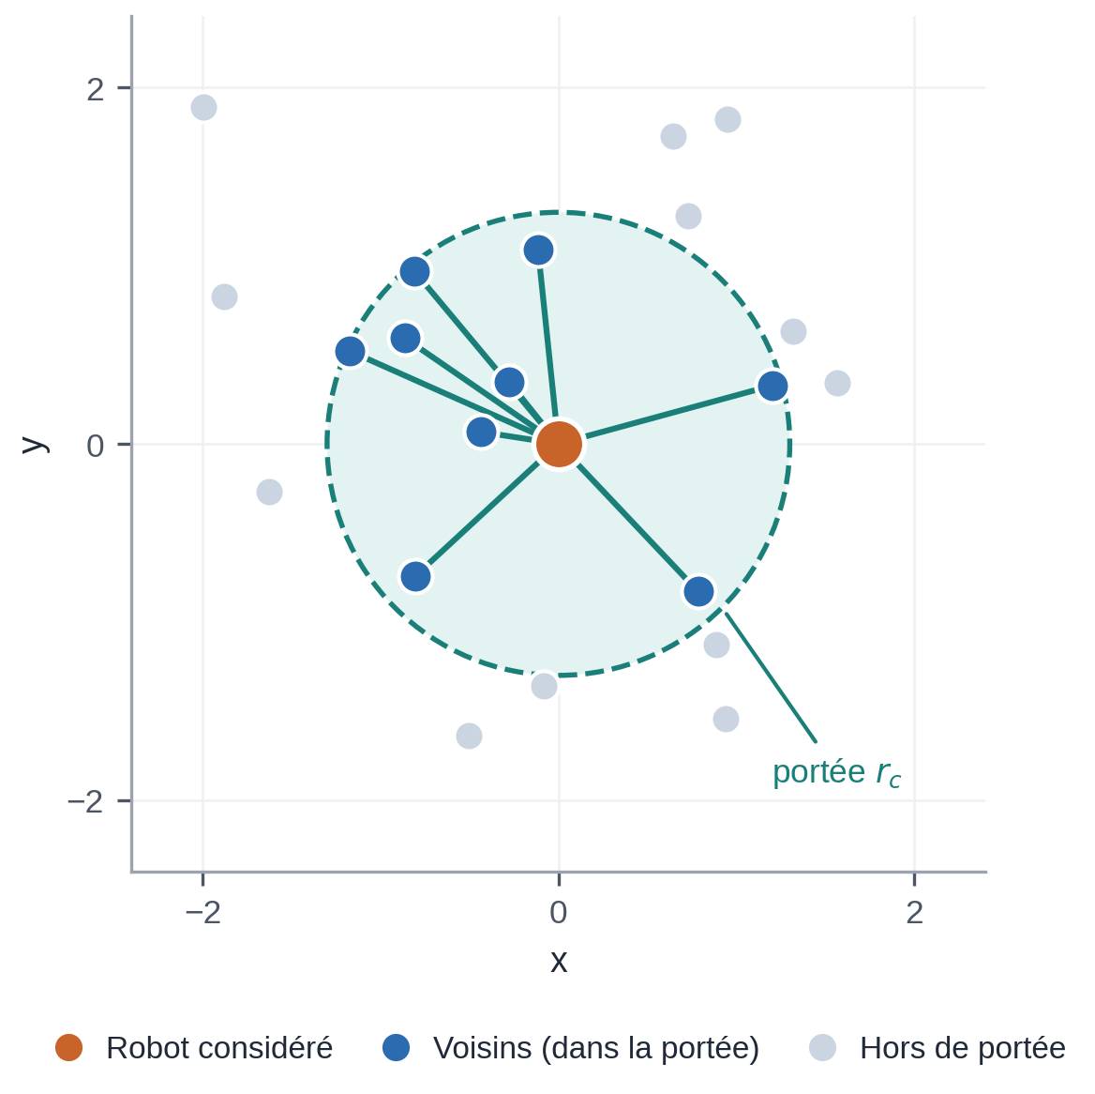
MODÈLE
Un essaim, un graphe reconstruit à chaque pas
N robots dans une arène de 4 × 4 ; pas de temps 0,1 ; vitesse bornée par v_max = 1.
Deux robots communiquent si leur distance reste sous la portée r_c = 1,5.
Le nombre et l'ordre des voisins varient : la fonction d'agrégation doit être symétrique.
Chaque robot ne commande que sa propre vitesse.
Aucune affectation globale robot–point n'est calculée pendant l'exécution.
Hypothèses fortes, assumées : repère commun, positions exactes, échanges sans délai ni perte.
Graphe de communication à portée disque : les arêtes dépendent seulement des positions.
4 / 15

Slide 5
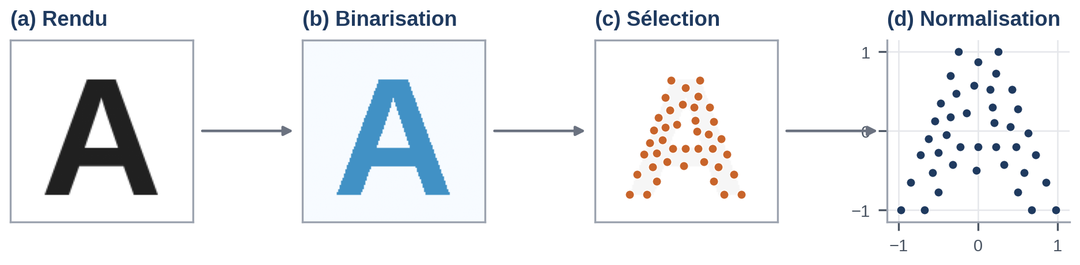
DONNÉES
64 formes, trois résolutions, un découpage figé
64 identifiants : 7 géométries, 10 chiffres, 26 lettres, 21 nombres.
Rendu sur grille 128 × 128, échantillonnage par point le plus éloigné : 20, 40 ou 50 pixels distincts.
Jamais de duplication pour atteindre le quota : un masque insuffisant est refusé.
Recentrage sur le centroïde, puis normalisation à rayon maximal R = 1.
Découpage fixe : entraînement, validation, test — le test ne sert ni au réglage ni au choix du modèle.
L'échelle commune rend les distances sans dimension ; elle n'égalise pas la difficulté des formes.
Préparation d'une cible : rendu, binarisation, sélection de points, normalisation.
5 / 15

Slide 6
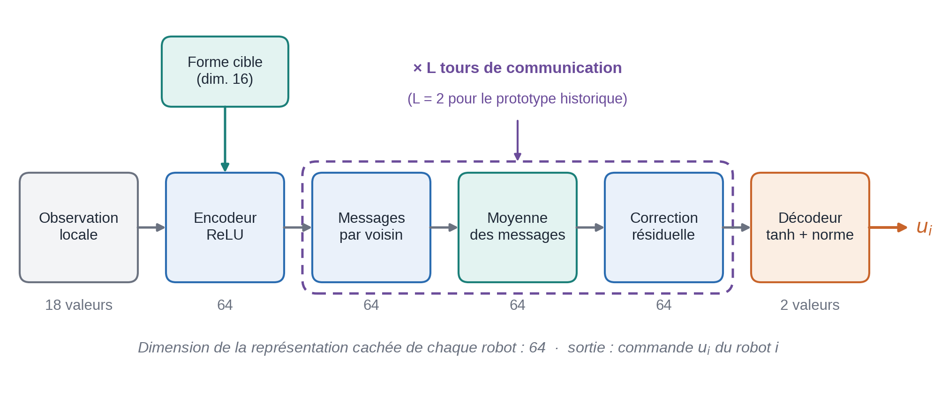
CONTRÔLEUR
Un seul réseau partagé, exécuté localement
Observation : vitesse précédente + représentation apprise de l'identifiant (16 composantes) +, en variante géométrique, direction unitaire vers le point cible le plus proche.
Encodage affine + ReLU (64), puis deux tours de messages agrégés par moyenne ; un seul jeu de poids pour tous les robots.
Décodeur borné : résidu directionnel, tangente hyperbolique, puis projection radiale sous v_max.
Architecture de l'implémentation actuelle : observation, encodage, messages, décodage.
6 / 15

Slide 7
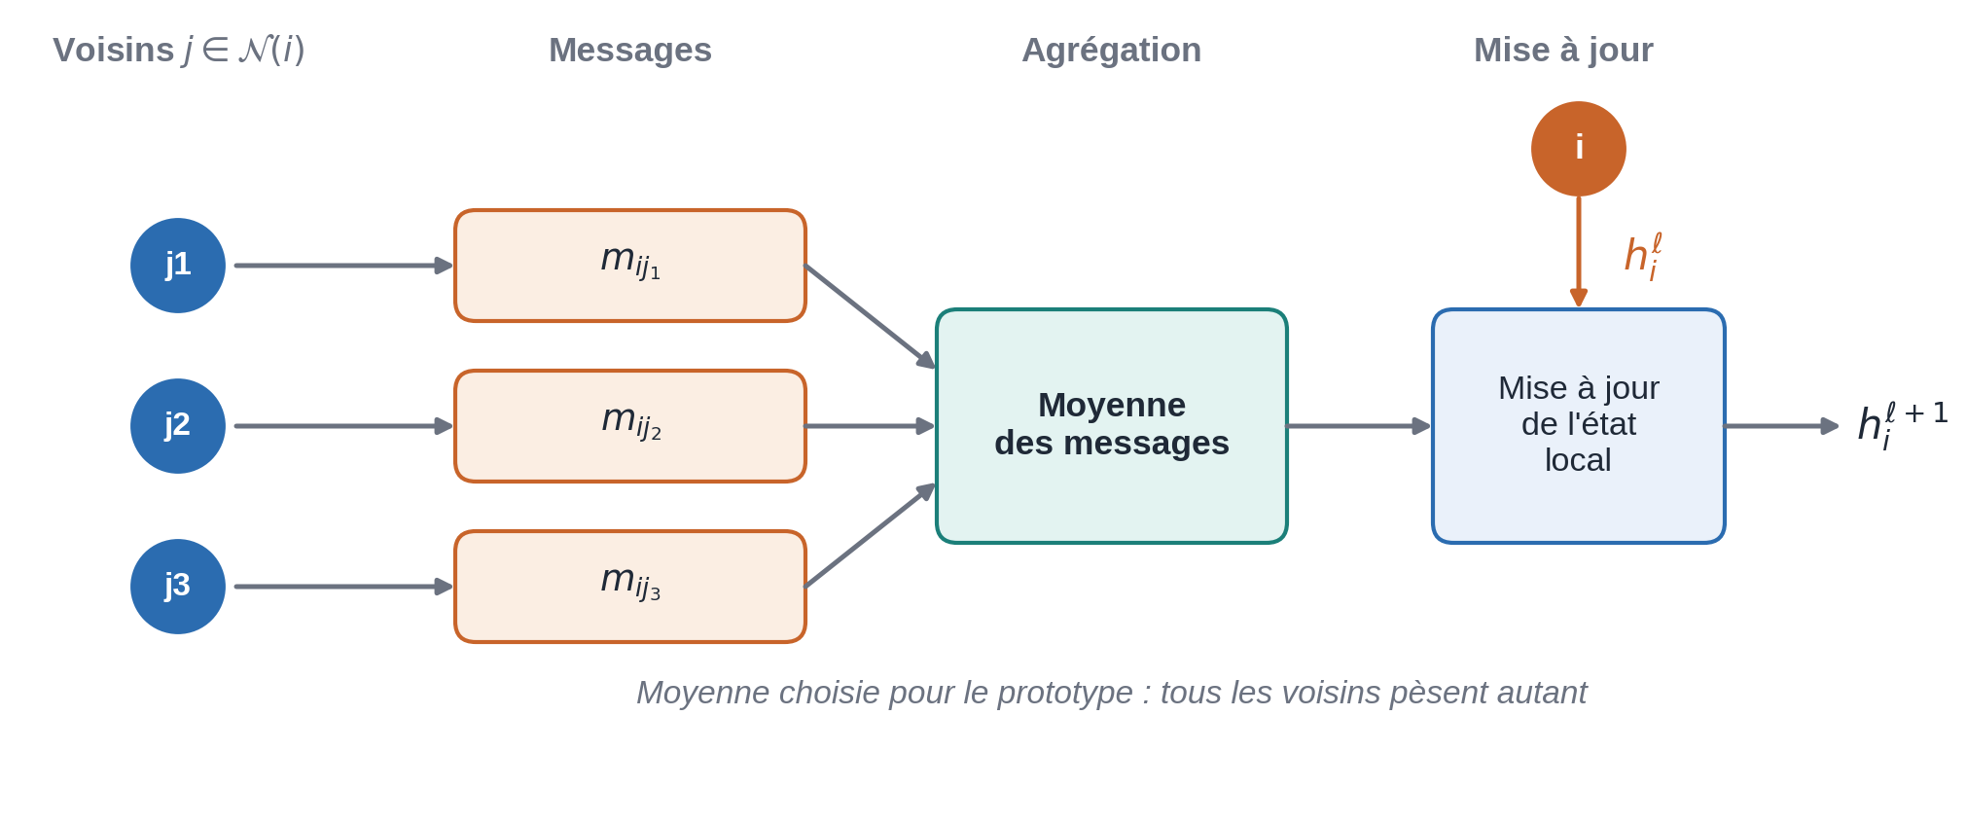
CHOIX D'ARCHITECTURE
L'agrégation par moyenne : sobre, et assumée comme telle
Invariance aux permutations exigée par le voisinage variable : la moyenne la satisfait (Zaheer et al., 2017).
Contrairement à une somme non normalisée, elle évite que l'échelle croisse avec le nombre de voisins.
Elle n'a pas pour autant toute la capacité de représentation d'une somme ; l'attention ajoute paramètres et coût.
Limite explicite : un voisin aberrant pèse un poids uniforme, sans filtre ; une agrégation robuste reste à comparer.
Somme, moyenne, max : la moyenne retire le facteur de degré, sans garantir la qualité de formation.
7 / 15

Slide 8
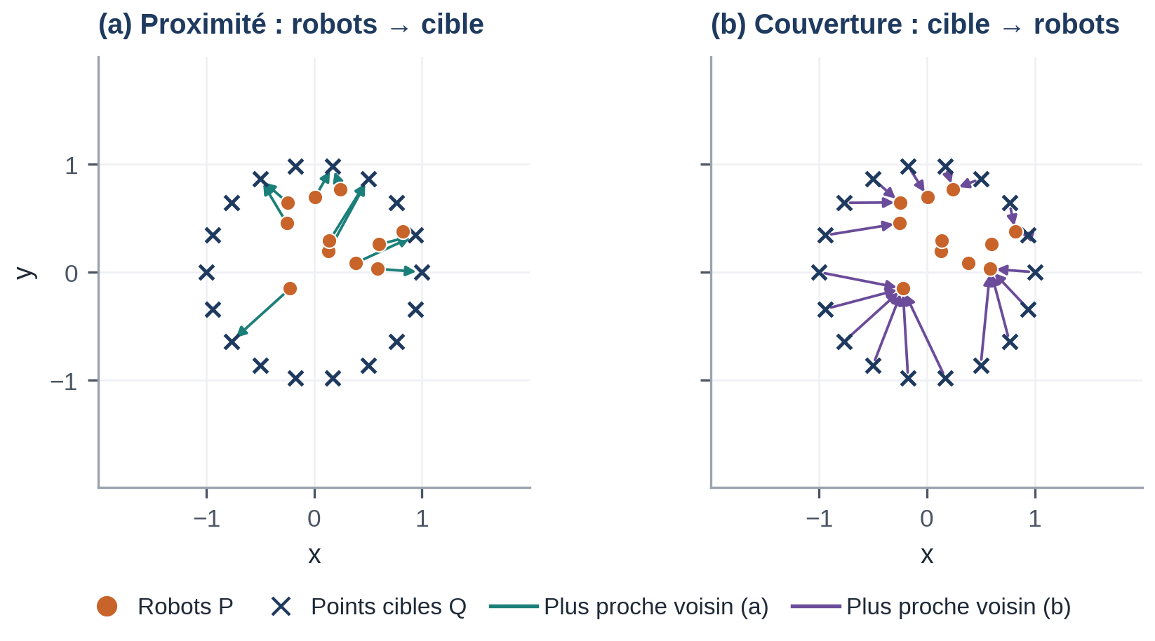
FONCTION DE COÛT
Une perte, quatre objectifs distincts
Chamfer non carrée, normalisée par le rayon R de la cible.
Un sens mesure la proximité des robots au contour, l'autre la couverture de la cible.
Moyenne sur les dix derniers états de la trajectoire, pas seulement l'état final.
Les dix premiers états sont exclus des collisions : le chevauchement initial ne vient d'aucune commande.
Aucun effet causal d'une composante n'est établi sans ablation.
Deux sens de la comparaison entre ensembles, sans affectation bijective entre robot et point.
1,0
1,0
0,5
0,02
Proximité et couverture sont deux directions distinctes : un amas peut rester proche de la cible en laissant une partie du contour découvert.
FORME
COUVERTURE
COLLISIONS
MOUVEMENT
8 / 15

Slide 9
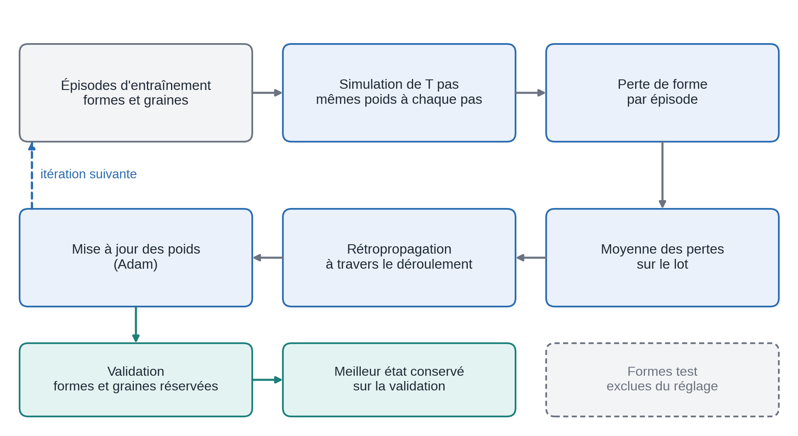
APPRENTISSAGE
Gradient direct à travers la simulation
Pas d'expert à imiter, pas de récompense estimée par échantillonnage : le signal vient d'une perte de forme calculée en fin d'épisode.
La politique est entraînée dans l'épisode qu'elle produit elle-même, ce qui évite le décalage propre à l'imitation.
Meilleur état sélectionné sur la validation, jamais sur la dernière perte d'entraînement.
Graphe de voisinage et choix du point le plus proche sont discrets : la simulation est différentiable par morceaux.
Déroulement des épisodes, moyenne des pertes, rétropropagation, mise à jour, sélection sur validation.
1 200 itérations · 8 épisodes par lot
Adam 0,001 · décroissance 0,999 · gradient borné à 1
Validation toutes les 50 itérations · 5 graines d'entraînement
Valeurs configurées, non des réglages optimaux : ce sont des hypothèses de travail, pas des résultats.
9 / 15

Slide 10
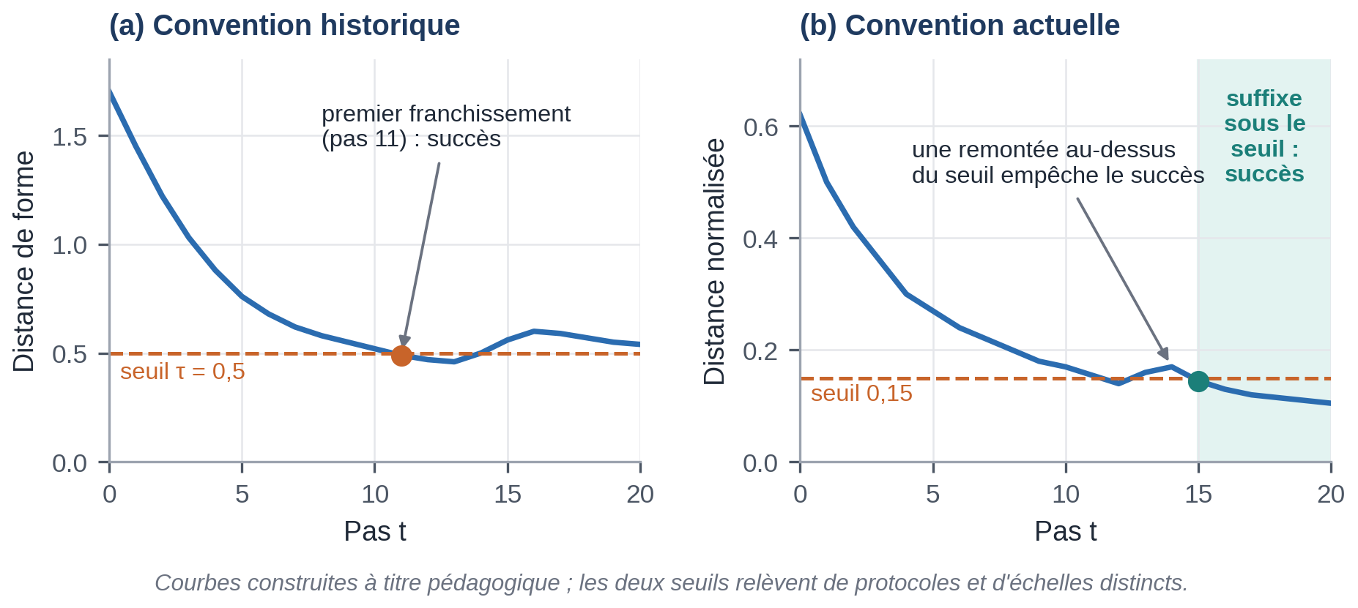
MESURE DU SUCCÈS
Le mot « succès » cache deux conventions
Actuelle : un épisode réussit si, à partir d'un pas, toutes les distances restent sous 0,15 jusqu'à la fin.
Historique, celle du pilote : premier franchissement de 0,5 avant le dernier pas, sans exigence de maintien.
Les deux ne donnent pas des pourcentages comparables : le pilote est lu avec ses propres seuils.
Un franchissement au seul dernier pas était exclu ; une distance finale sous le seuil pouvait donc rester un échec.
Même trajectoire, deux conventions : le pas rapporté et le verdict changent.
10 / 15

Slide 11
RÉSULTATS — PILOTE HISTORIQUE
Passage à l'échelle : 20, 40 puis 100 robots
Chamfer moyenne, cible circulaire (rayon normalisé = 1)
GNN (contrôleur appris)
Regroupement (règle écrite)
Dix graines par condition, pilote historique : le modèle évalué vient du curriculum réduit, pas de l'implémentation actuelle.
La même politique s'exécute à 40 et 100 robots sans changer un seul poids : propriété structurelle, à mesurer quand même.
Le regroupement ne reçoit pas la consigne de cercle : l'écart mesure aussi une asymétrie d'information.
La baisse peut venir de la densité de robots sur le contour, pas de la seule qualité de la politique.
Une distance plus faible ne prouve ni une forme lisible, ni une robustesse générale.
3,956
3,799
3,507
0,592
0,522
0,428
20 robots
40 robots
100 robots
Succès rapporté : 10 % / 30 % / 100 % — une valeur très dépendante du seuil.
11 / 15

Slide 12
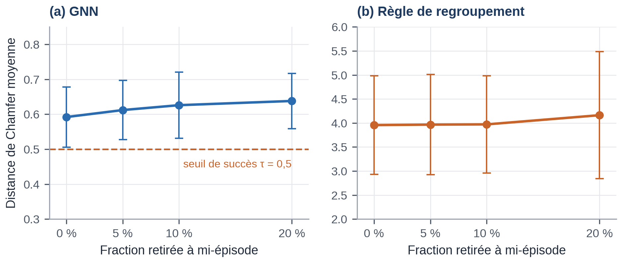
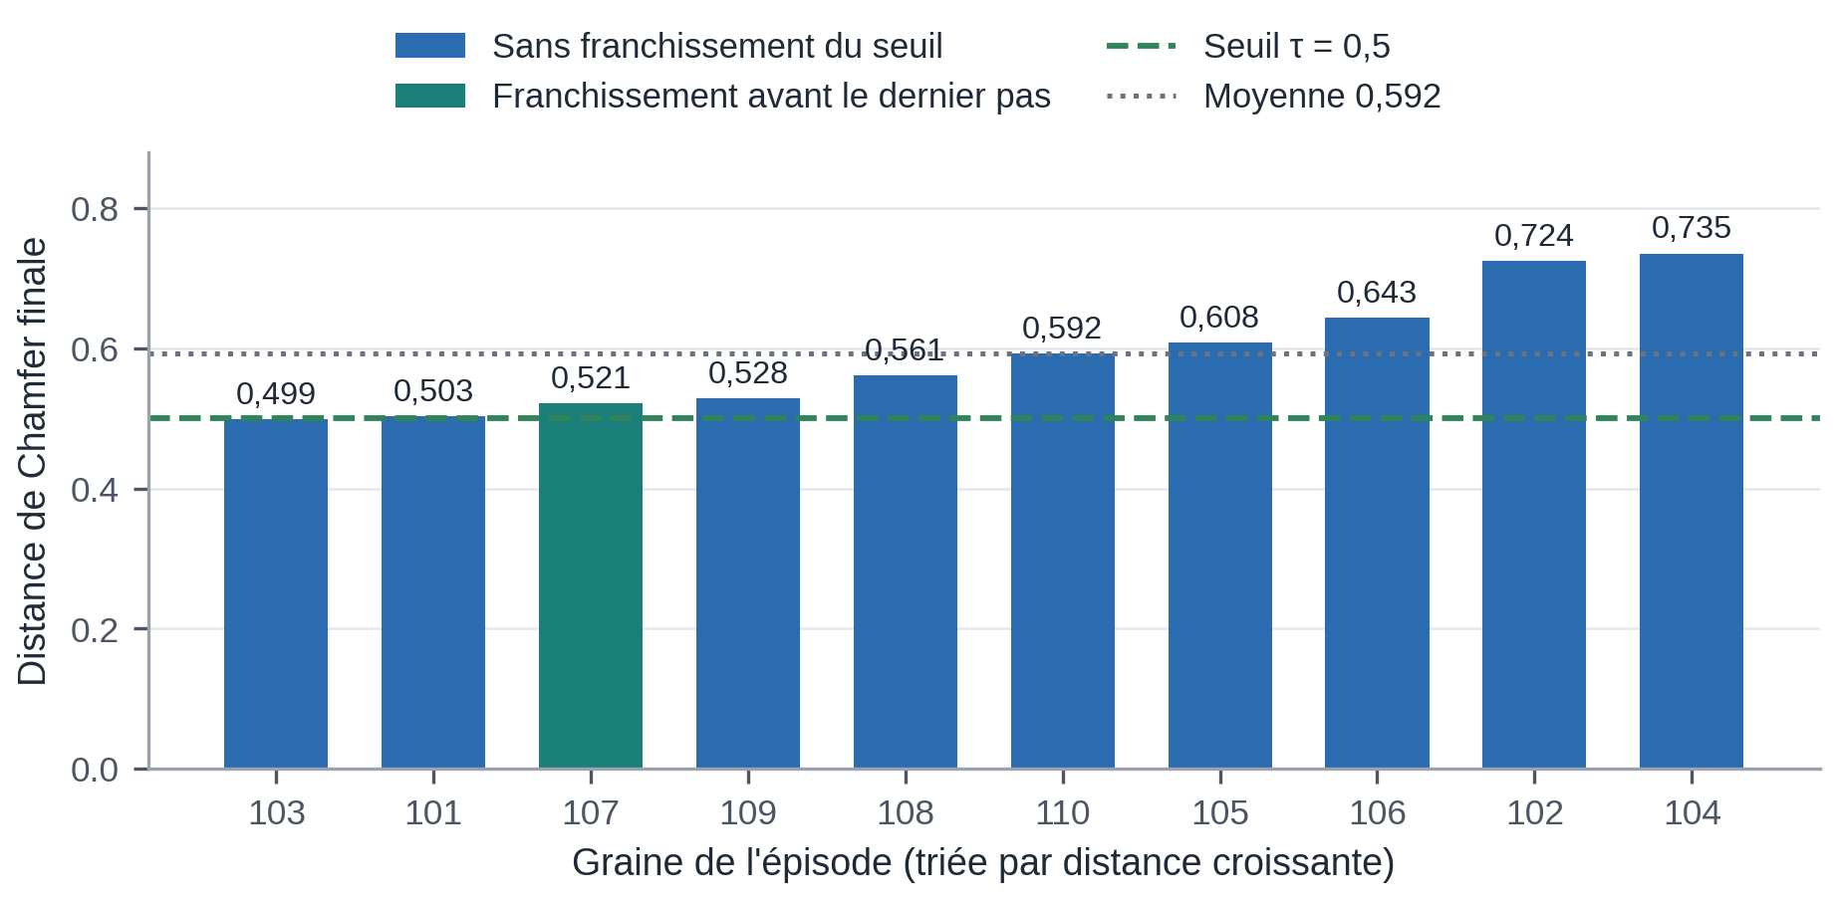
ROBUSTESSE
Pannes simulées et dispersion entre graines
Retraits de 5, 10 puis 20 % des robots à mi-épisode : 0,592 à 0,638, soit +8 % de distance moyenne.
Un robot retiré est figé, ses commandes sont annulées, et il sort du graphe et de la mesure : une déconnexion propre.
Le regroupement varie du même ordre en absolu, à un niveau six fois plus élevé.
Entre graines, la distance finale varie d'environ 47 % ; un seul épisode sur dix franchit le seuil avant le dernier pas.
Dix épisodes par condition : aucun intervalle de confiance exploitable.
Une panne réelle peut rester immobile, gêner physiquement ou transmettre des valeurs aberrantes : ce n'est pas le cas testé ici.
Distance moyenne selon la fraction de robots retirés à mi-épisode.
Dix graines, 20 robots sans retrait : seuil et moyenne rappelés.
12 / 15

Slide 13
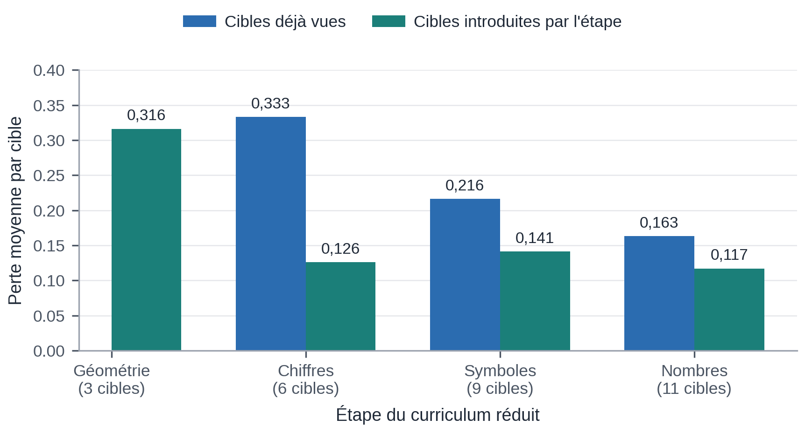
SUPPORTS D'ENTRAÎNEMENT
Curriculum réduit : où s'arrête la preuve
Quatre étapes cumulatives, sans accès au test.
3, puis 6, puis 9, puis 11 cibles. Chaque niveau reprend les cibles des niveaux précédents.
Perte en fin d'étape : 0,362, puis 0,251, 0,240, 0,117.
Ces quatre nombres ne sont pas comparables : le jeu de cibles change à chaque étape.
Le seul signal lisible : les cibles anciennes.
Sur les cibles vues depuis le début, la perte descend de 0,333 à 0,216 puis 0,163.
Portée réelle du résultat.
Une graine, un budget réduit, des cibles uniquement symboliques : lettres A, B, C et nombres 010, 123. Un résultat de faisabilité, pas une mesure de capacité.
Perte par cible au fil des quatre étapes du curriculum (pilote historique, implémentation précédente).
À RETENIR
Le curriculum a fonctionné : les formes anciennes restent atteintes. Pas de preuve d'un apprentissage plus rapide.
Ce que la campagne prévue ajoutera : cinq graines par niveau, un contrôle sans curriculum à budget identique, et des cibles tenues hors entraînement.
13 / 15

Slide 14
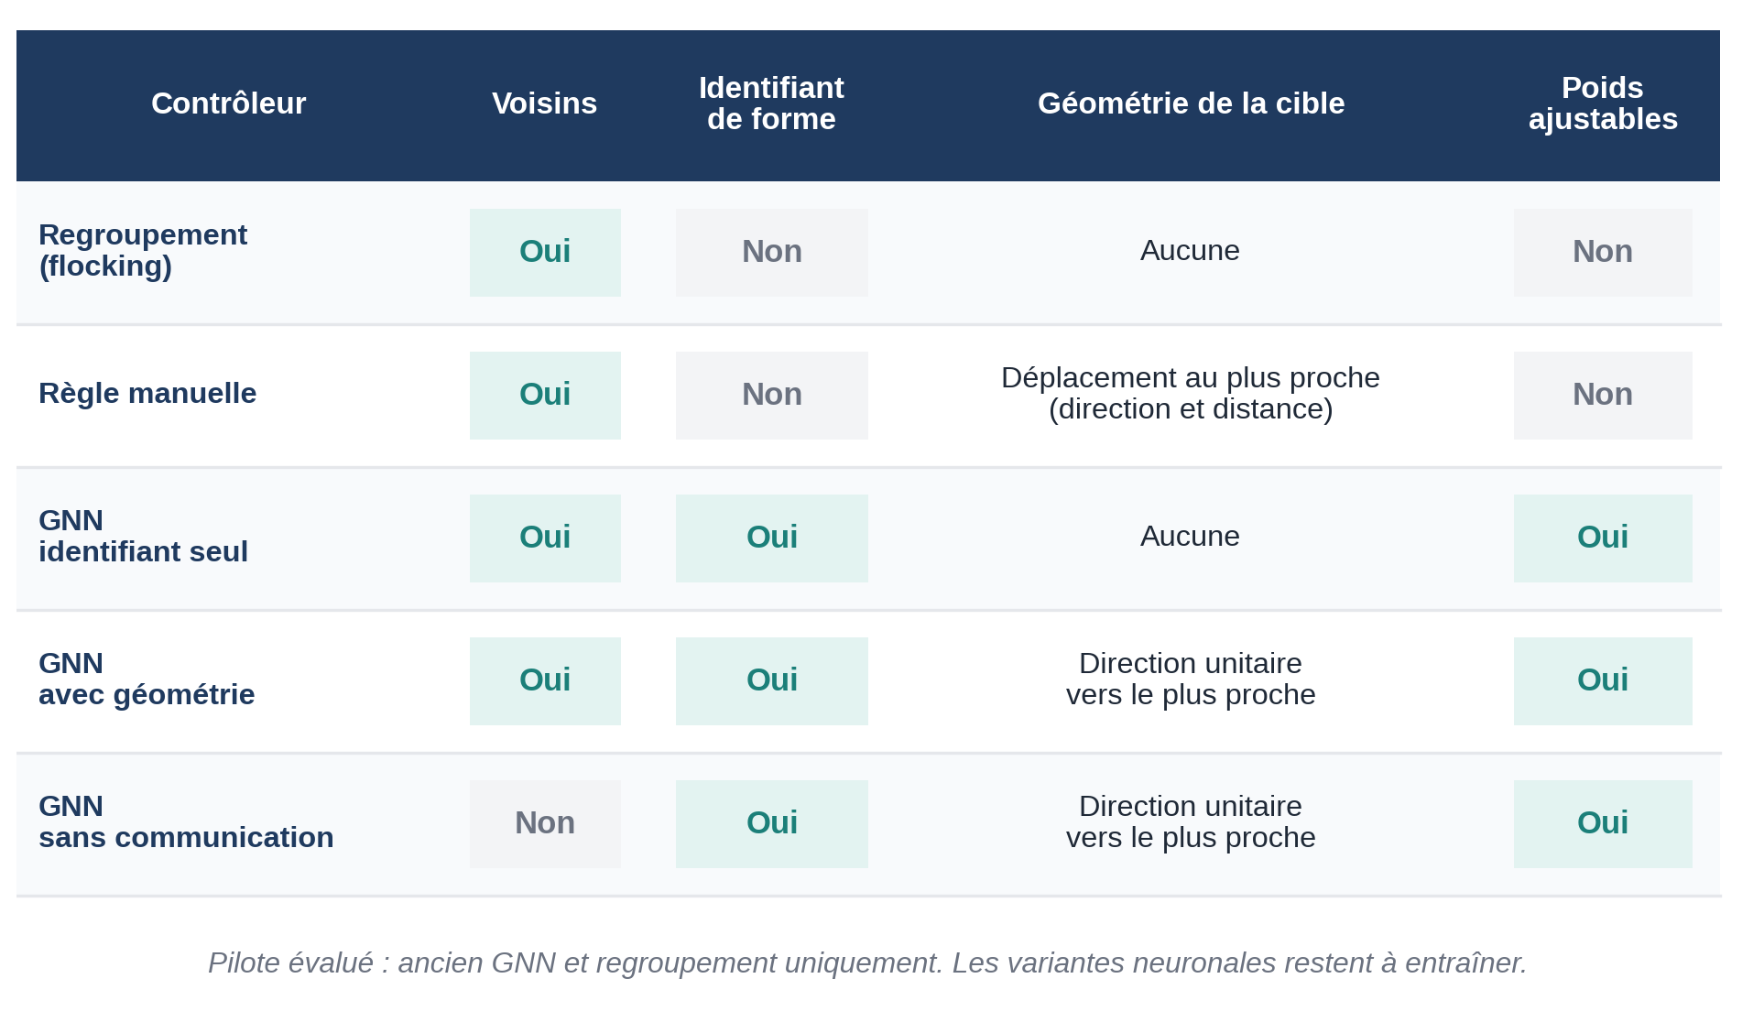
DISCUSSION
Menaces à la validité : ce qui n'est pas revendiqué
VALIDITÉ INTERNE
Dix épisodes par condition et une seule graine pilotée. Le couplage entre curriculum et architecture n'est pas séparé ; aucune ligne de base apprise sans communication n'est évaluée.
VALIDITÉ EXTERNE
Repère commun entre robots, positions exactes sans capteur bruité, aucun délai ni perte de message, panne propre, arène finie, vingt pas d'horizon seulement.
CE QUE LA MESURE NE DIT PAS
La distance de forme est aveugle à la lisibilité de la figure ; le seuil de succès est un choix opérationnel ; un taux de collisions n'est pas un impact mécanique.
Information reçue par chaque contrôleur : voisinage, identifiant de forme, géométrie cible, poids ajustables.
La matrice décrit ce qui est préparé, pas des performances : quatre variantes attendent encore un entraînement.
Ce que le mémoire revendique : une chaîne complète et vérifiable, des instruments prêts à l'emploi, et un pilote dont l'échec est expliqué puis corrigé.
14 / 15

Slide 15
CONCLUSION
Bilan : ce qui est établi, ce qui reste à conduire
CE QUI EST ÉTABLI
Une commande décentralisée, sans coordinateur ni identifiant de forme global.
Un apprentissage différentiable sur simulation complète, sélectionné sur validation.
Une chaîne d'évaluation, de robustesse et de lisibilité prête à l'emploi.
Un pilote dont l'échec est diagnostiqué : décroissance du pas trop rapide et politique gelée.
Correctifs appliqués et vérifiés sur un run court.
CE QUI RESTE À CONDUIRE
Au moins 50 départs par condition et cinq graines d'entraînement.
La comparaison prioritaire : la même consigne, sans message.
Bruit d'observation, suppression d'arêtes, portée réduite.
Un questionnaire aveugle sur la lisibilité des figures.
Aucun résultat d'entraînement accepté pour l'implémentation actuelle.
Merci de votre attention
Laurent MWANAMPUTU LABEYA — Soutenance de mémoire, UNIKIN
15 / 15

